Slide 1
«Права и обязанности подростка»
Выполнила: Асекритова И.Б.

Slide 2
Цель:
осмысление соблюдения прав подростков, выполнение своих обязанностей .
Задачи:
Осветить документы, отражающие права детей.
Повторить права несовершеннолетних.
Обсудить обязанности детей.
Найти границу между правами и обязанностями.
Закрепить знания об ответственности несовершеннолетних.
Предложить внесение изменений в документы, новые права подростков.
Обсудить, внесённые изменения, новые права.
Отследить результат введения новых прав на жизнь подростка.
Провести аналогию появления новых прав, с появившимися обязанностями.
Текст слайда

Slide 3
Текст слайда

Slide 4
Текст слайда

Slide 5
Текст слайда

Slide 6
Текст слайда

Slide 7
Обязанности воспитанника детского дома:
добросовестно учиться в учебном учреждении,
не пропускать занятия без уважительных причин
- беречь имущество детского дома
уважать воспитанников
и обслуживающий персонал детского дома
- выполнять устав детского дома
выполнять правила внутреннего распорядка,
режим дня
Текст слайда

Slide 8
Воспитанникам запрещается:
приносить, передавать или использовать оружие,
спиртные напитки, табачные изделия,
токсические и наркотические вещества;
использовать любые вещества, которые могут привести
к пожарам или взрывам;
применять физическую силу для выяснения отношений,
запугивание, вымогательство;
производить любые действия, влекущие за собой опасные
последствия для окружающих;
- пользоваться мобильными телефонами в отведённое время.
Текст слайда

Slide 9
Текст слайда

Slide 10
Текст слайда

Slide 11
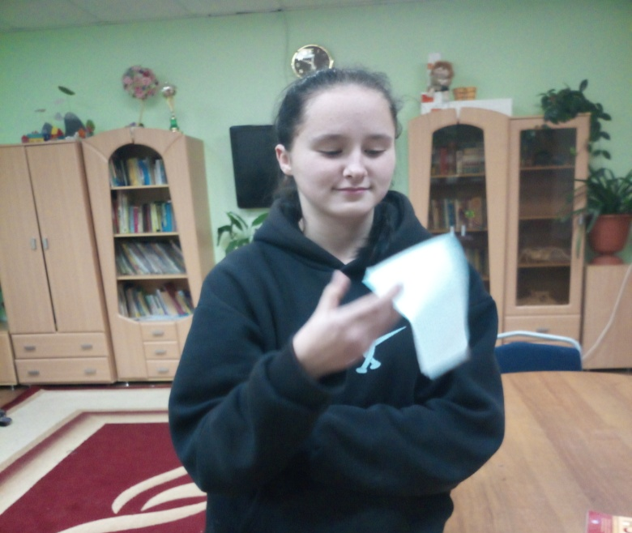
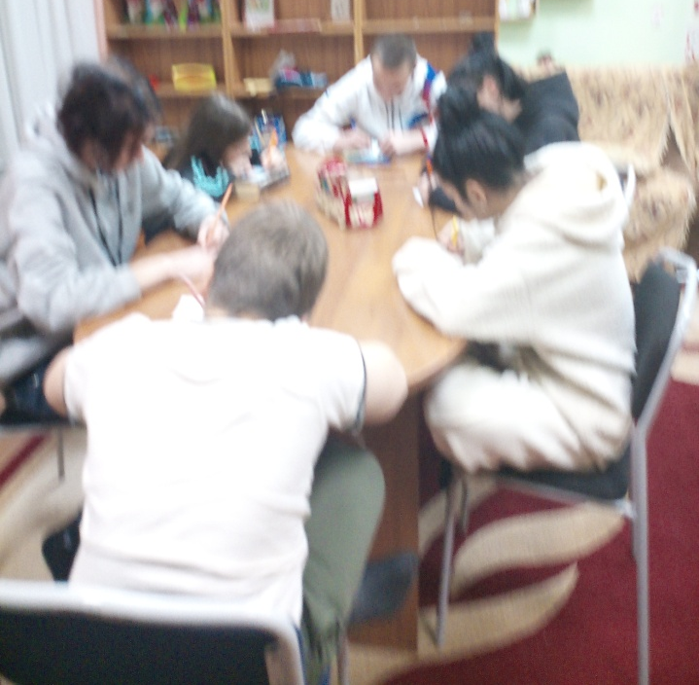
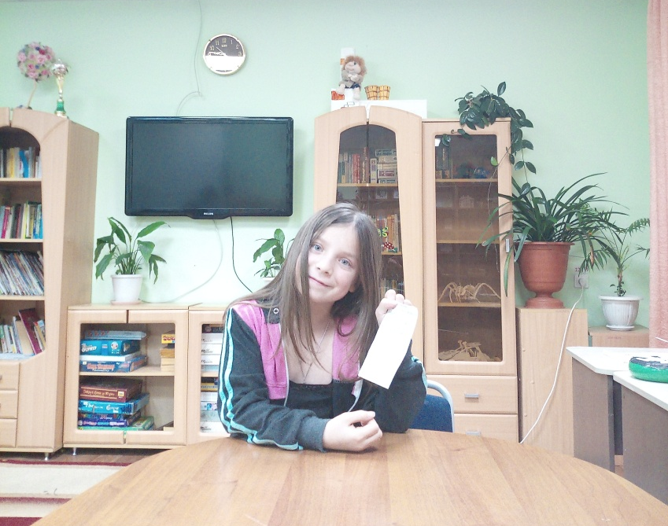
Практическая часть.
Текст слайда

Slide 12
Текст слайда

